Slide 1


AI demo
Korišćenje AI u lancima snadbjevanja
Lecture
BAS4SC
Business Analytics Skills
for the Future-proof Supply Chains
Project number – 2022-1-PL01-KA220-HED-000088856

Slide 2
Pillars:
Cilj
Istražiti da li su aktuelni obrasci potražnje samo privremene fluktuacije ili ukazuju na novu realnost.
Poseban akcenat staviti na testiranje sposobnosti i performansi algoritama veštačke inteligencije (AI) u kontekstima lanaca snabdevanja (SC).
Ograničenja
Podaci dolaze nakon Covida
Promjenjiva situacija na tržištu.
Koraci u kreiranju rješenja
Provjera duplikata
Istraživanje šablona konzumacije
Testiranje različitih modela
Rezultati
Ispitani su različiti AI modeli, a kao ključnog predstavnika izabrali smo feed-forward neuronske mreže (NN). Rad uključuje analizu NN u poređenju sa najsavremenijim modelima za prognozu, konkretno Facebook-ovim Prophet modelom i modelom autoregresivnog integrisanog pomerajućeg proseka.

Slide 3
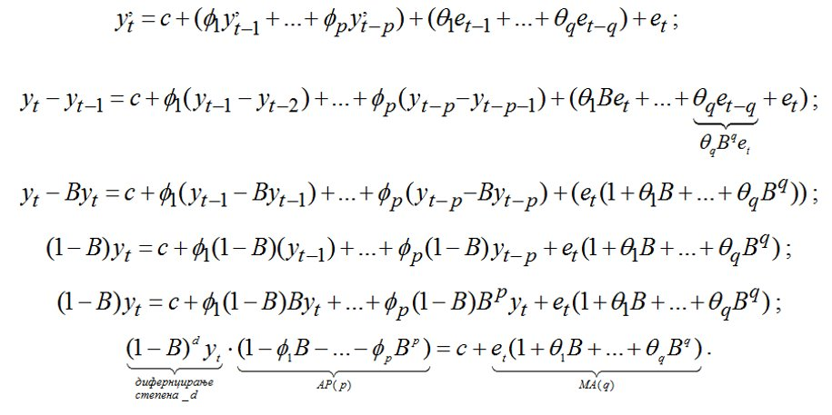
Metodologija:

Slide 4
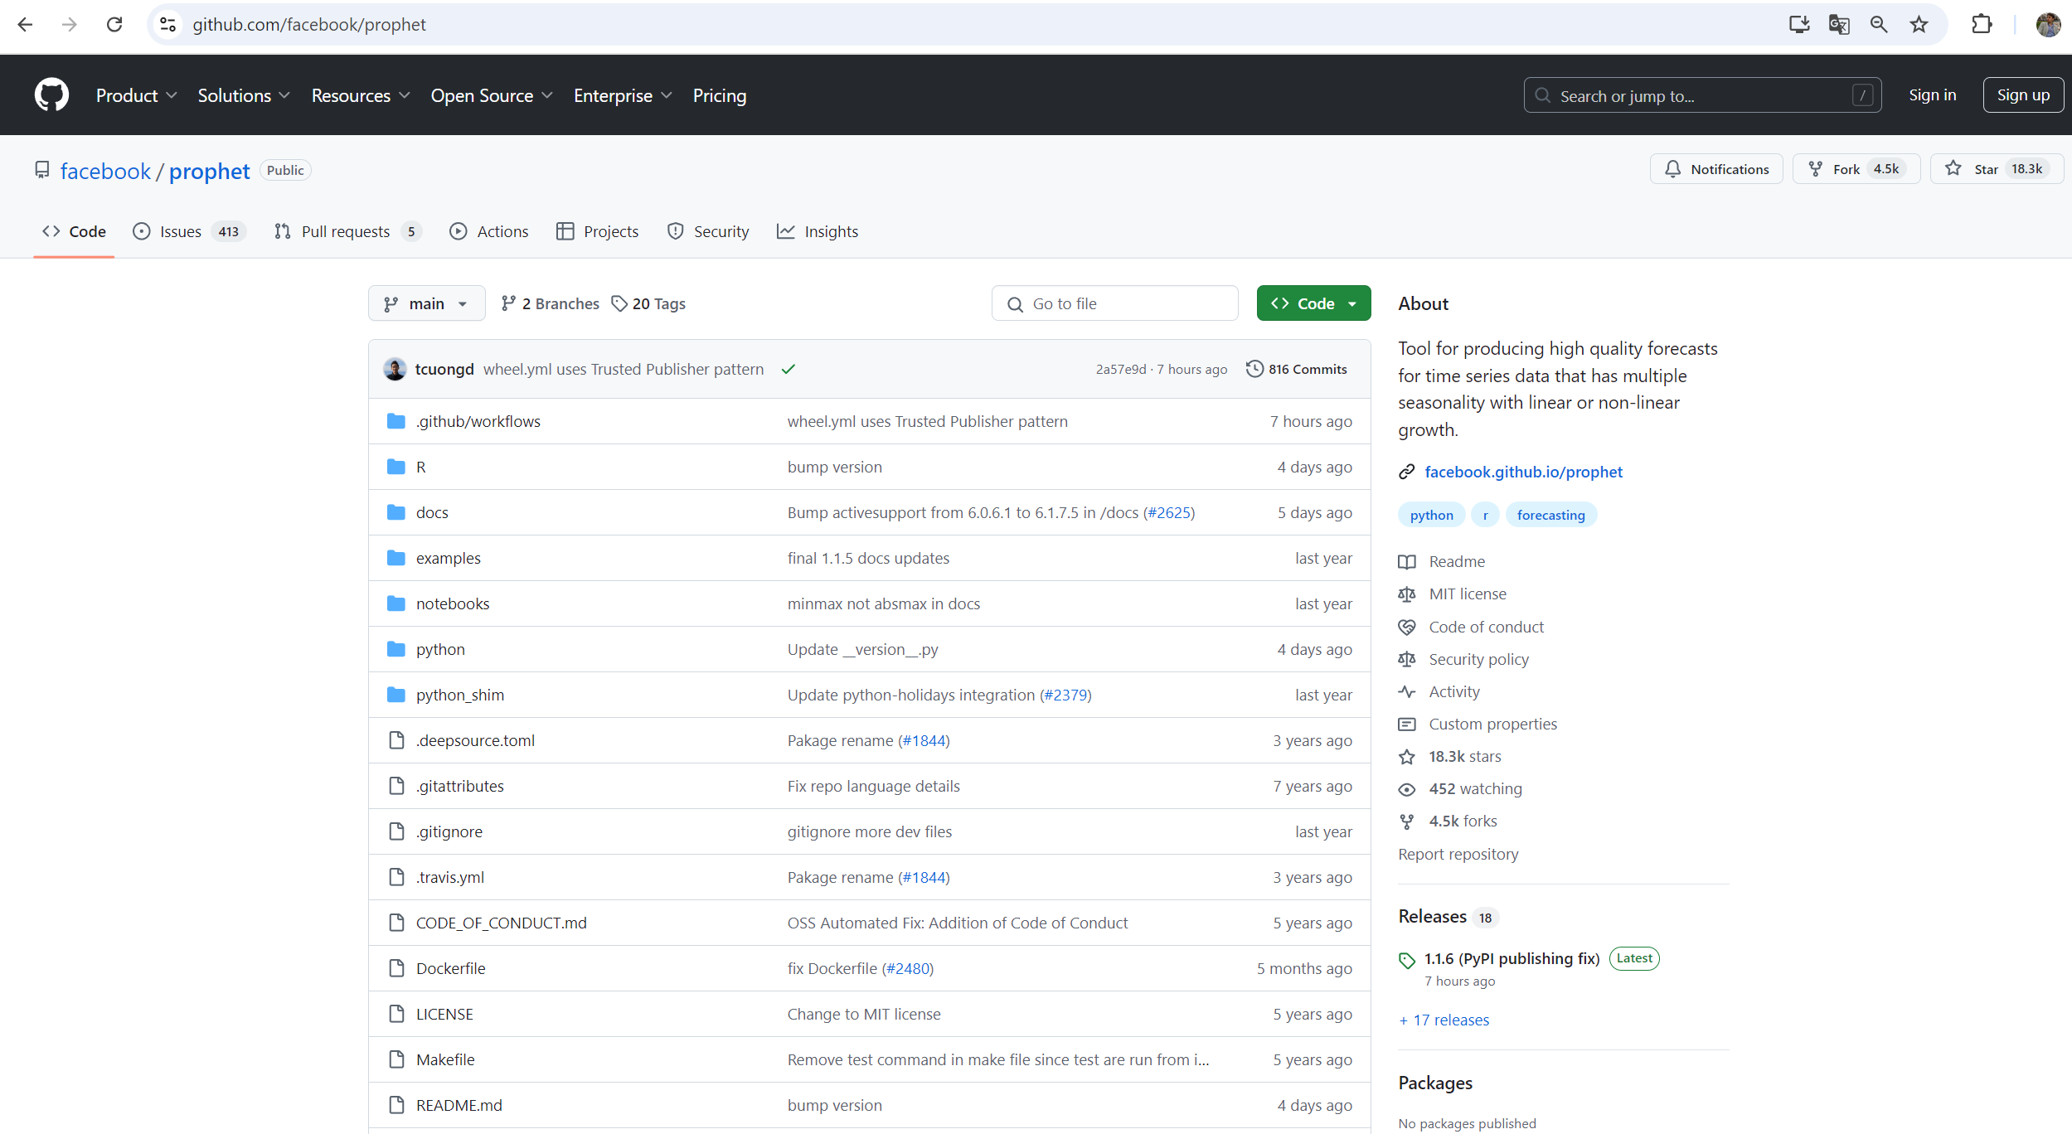
Facebook’s Prophet u akciji
Otvoren kod na GitHub-u:

Slide 5

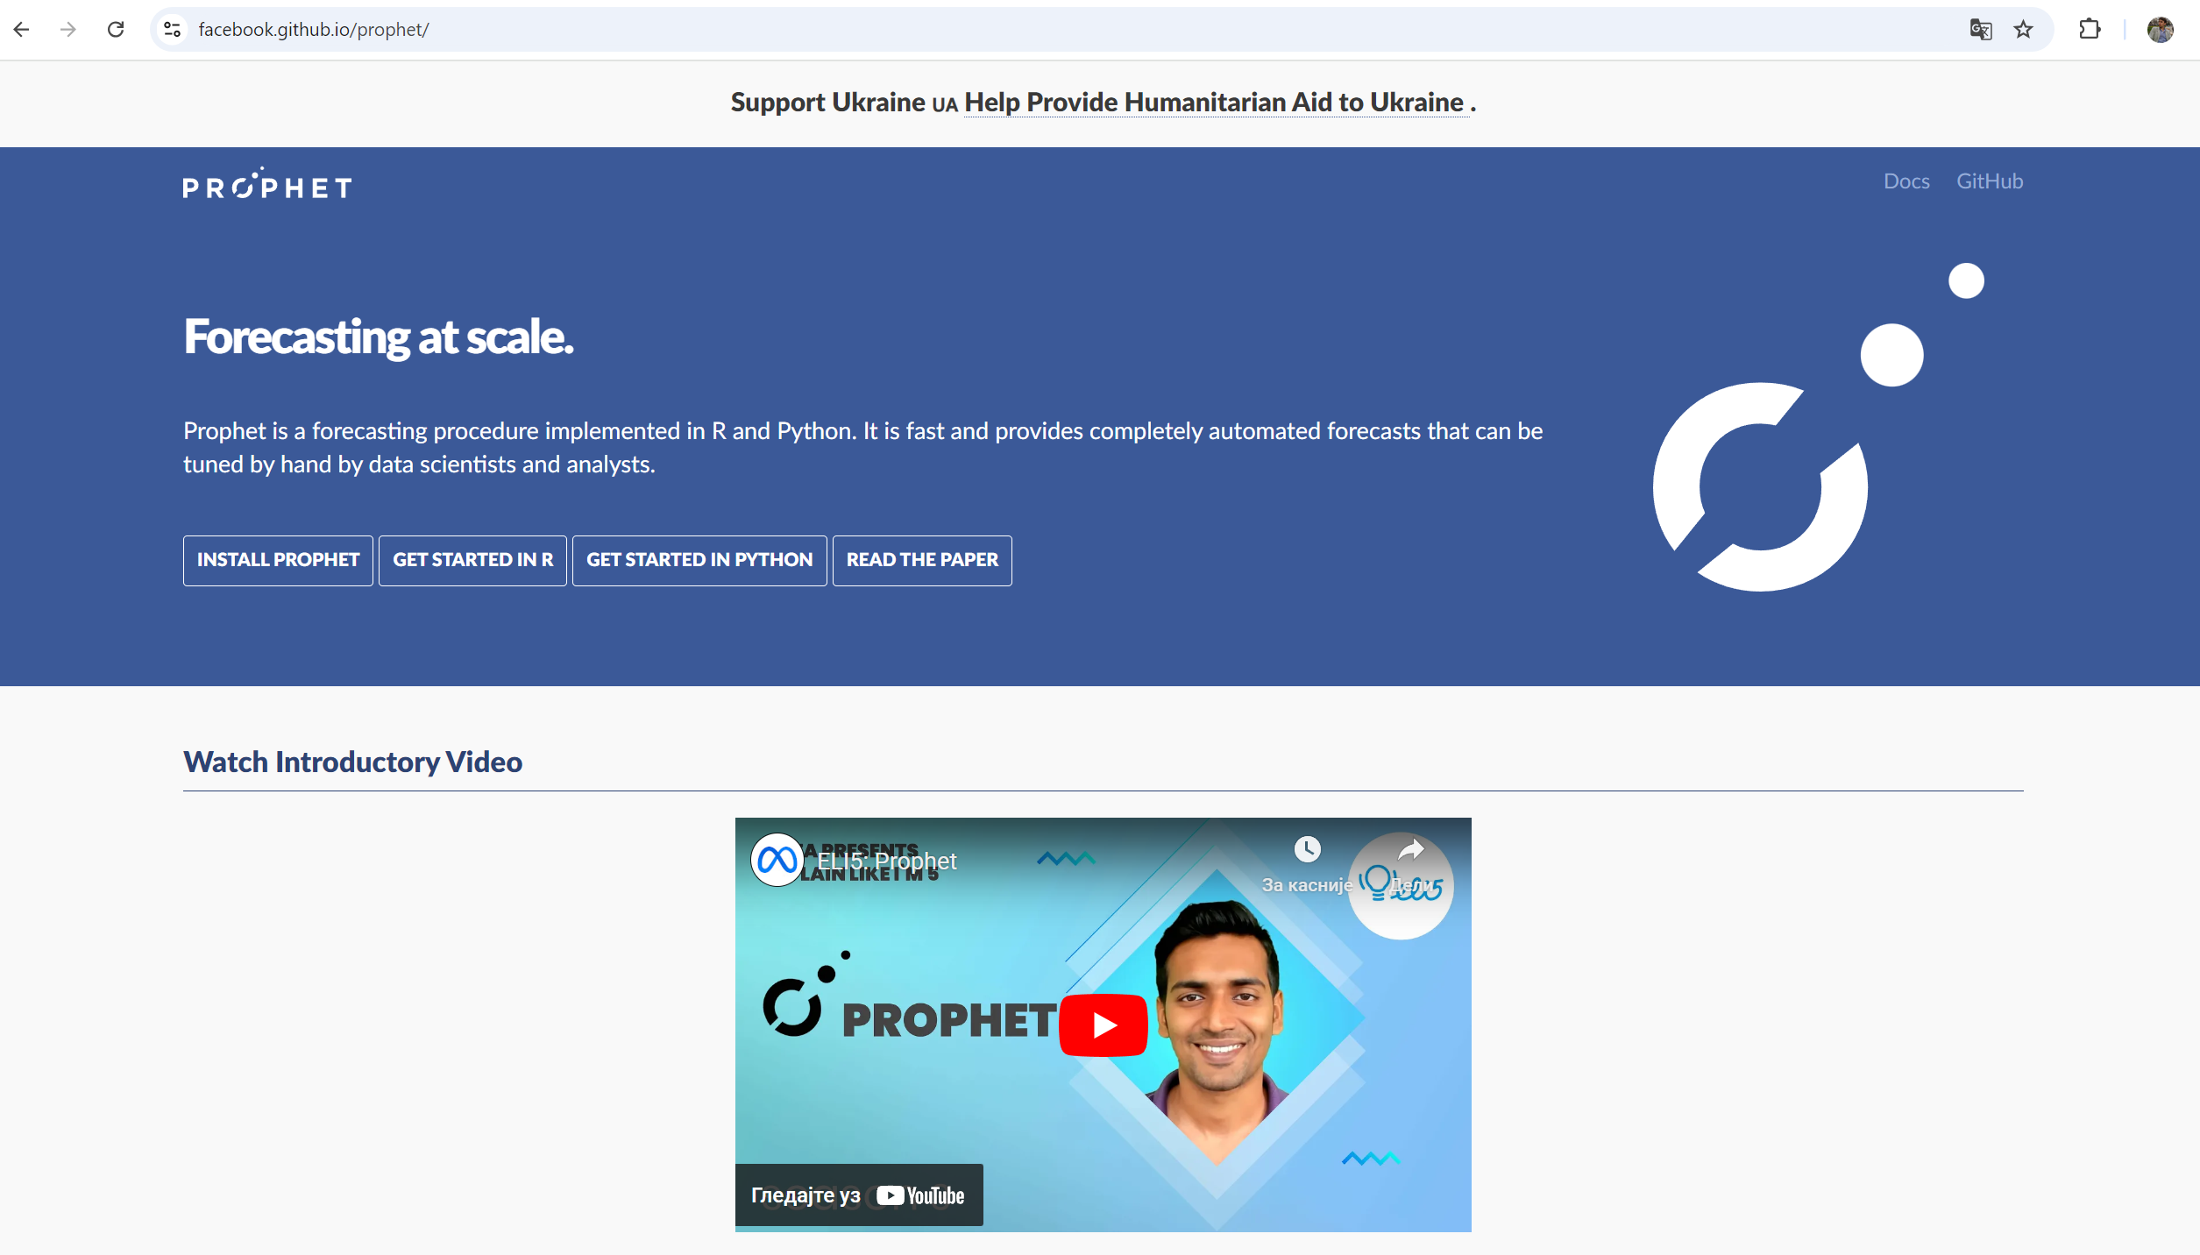
Facebook’s Prophet
Prophet se može posmatrati kao nelinearna regresija:
g(t) opisuje komadno linearan trend (ili „termin rasta“), s(t) opisuje različite sezonske obrasce, h(t) beleži efekte praznika,a εt je šum (white noise) kao greška. Prophet se koristi u mnogim aplikacijama unutar Facebook-a za pravljenje pouzdanih prognoza u svrhu planiranja i postavljanja ciljeva. Facebook je utvrdio da Prophet u većini slučajeva daje bolje rezultate nego bilo koji drugi pristup.

Slide 6
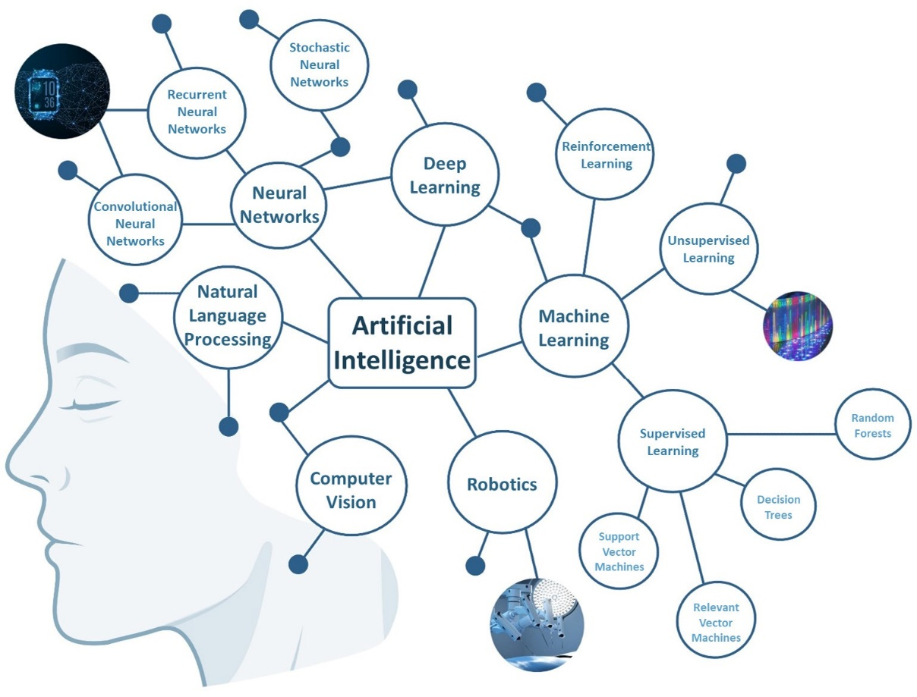
AI struktura
Glavne oblasti i podpolja:

Slide 7
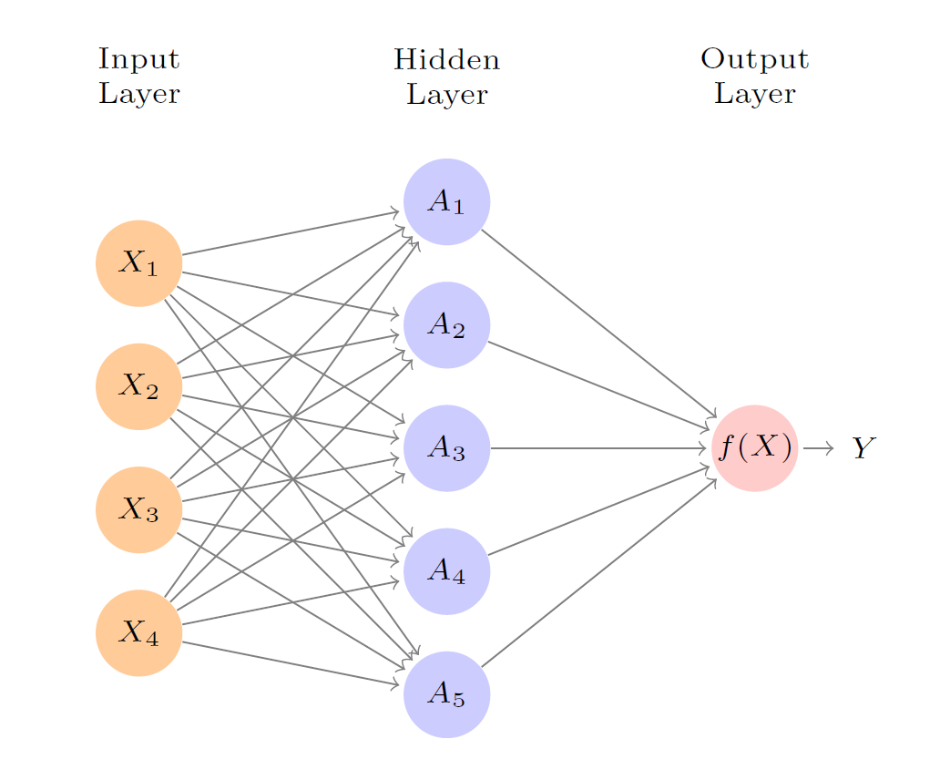

AI struktura
NN modeli nude širok spektar mogućnosti, ali za potrebe ovog istraživanja fokusirali smo se na feed-forward mreže sa jednim skrivenim slojem. NN je predstavljen jednačinom:
$z_{j}=\sum_{i=1}^{n}{w_{i,j}x_{i}}+b_{j}$
Sa aktivacionom funkcijom:
$$s\left(z\right)=\frac{1}{1+e^{−z}}$$

Slide 8
STUDIJA SLUČAJA
Imajući u vidu promenljivo tržišno okruženje, NN će koristiti različite ulazne podatke (istorijske podatke, društvene faktore, podatke o Covid-19, indeks potrošačkih cena, maloprodajne cene, promocije, itd.).NN će generisati buduće prognoze potražnje za svaki proizvod od šunke, za svaku kategoriju proizvoda od šunke, za svakog kupca i na ukupnom nivou (nivo proizvodnje).
Buduće akcije (koje treba preduzeti):DSS će trenutno odrediti optimalne nivoe zaliha za svaki proizvod od šunke (dizajn inventara).Pored toga, DSS će moći da pokrene proizvodnju (pametna proizvodnja) šunki.Na kraju, DSS će generisati narudžbine šunki preko plana materijalnih resursa (MRP), koji će kreirati buduće narudžbine od lokalnih proizvođača sirovih šunki.

Slide 9
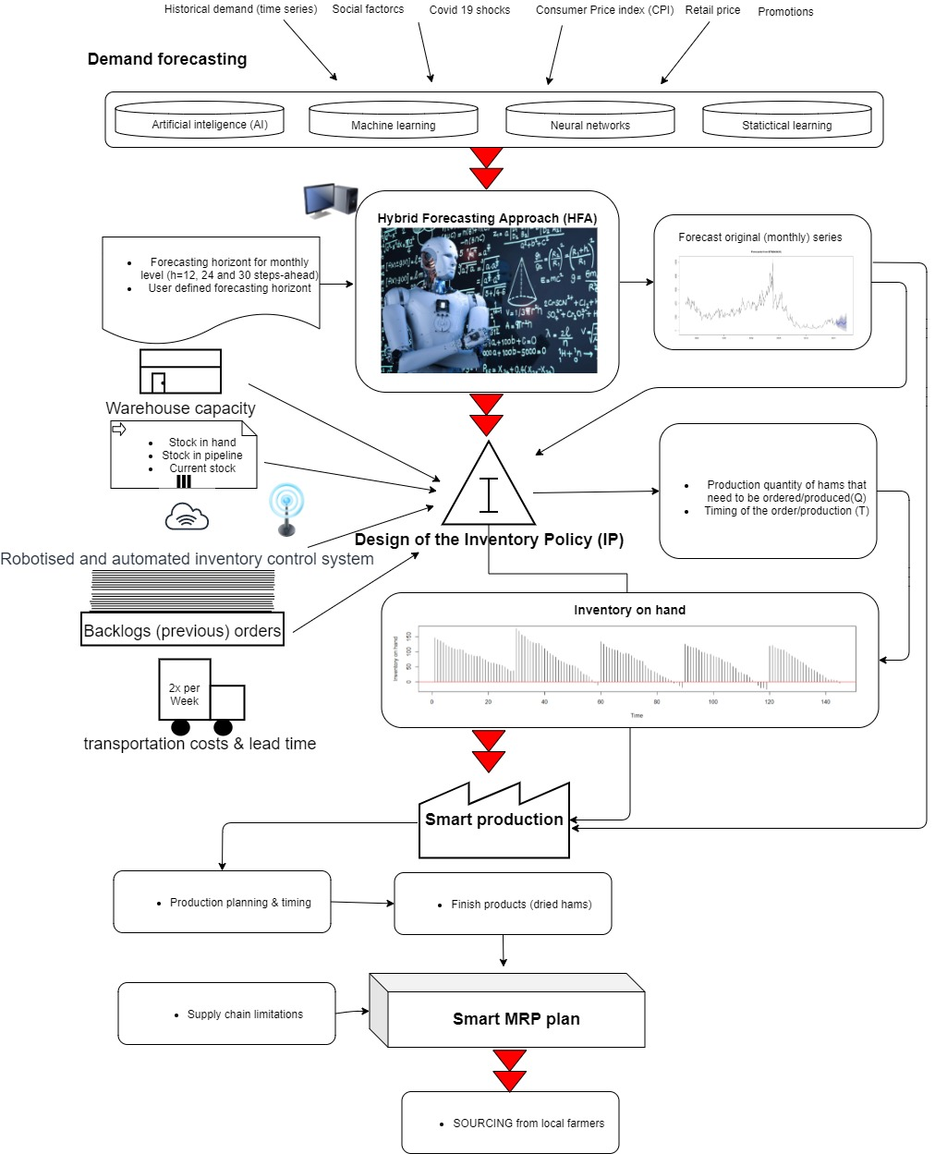
CASE STUDY

Slide 10
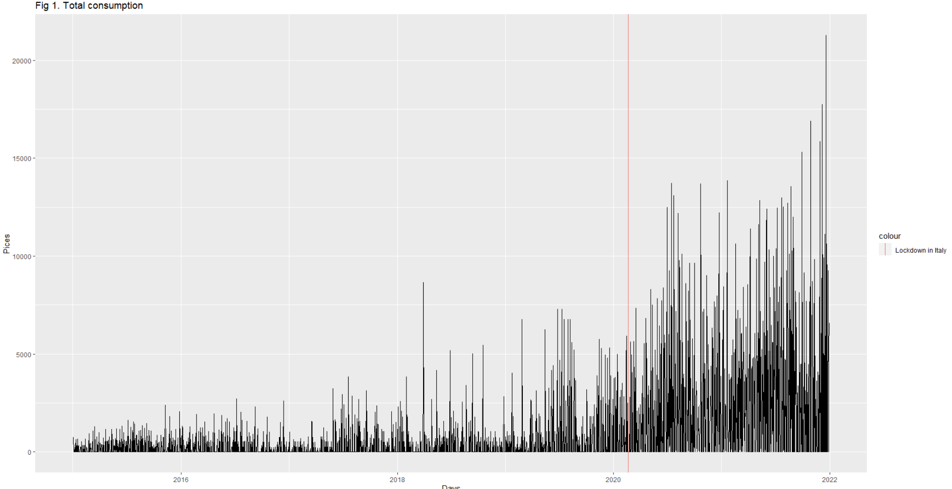
STUDIJA SLUČAJA
Konzumacija od 2015-2022.
Došlo je do značajne promene u potražnji za šunkama od početka pandemije korone. Prvi lockdown u Italiji bio je 21.02.2020, nakon čega je potražnja za prethodno isečenim šunkama eksplodirala i dostigla istorijski maksimum. Potražnja je konstantno rasla, dostižući najviši vrhunac 20.12.2021, sa prodatih 21.280 isečenih komada.
Dnevna potražnja pokazuje veoma volatilno ponašanje, zbog čega agregacija potražnje kroz različite vremenske horizonte (nedeljni, mesečni, itd.) pokazuje jasno ubrzavajući trend potražnje.

Slide 11
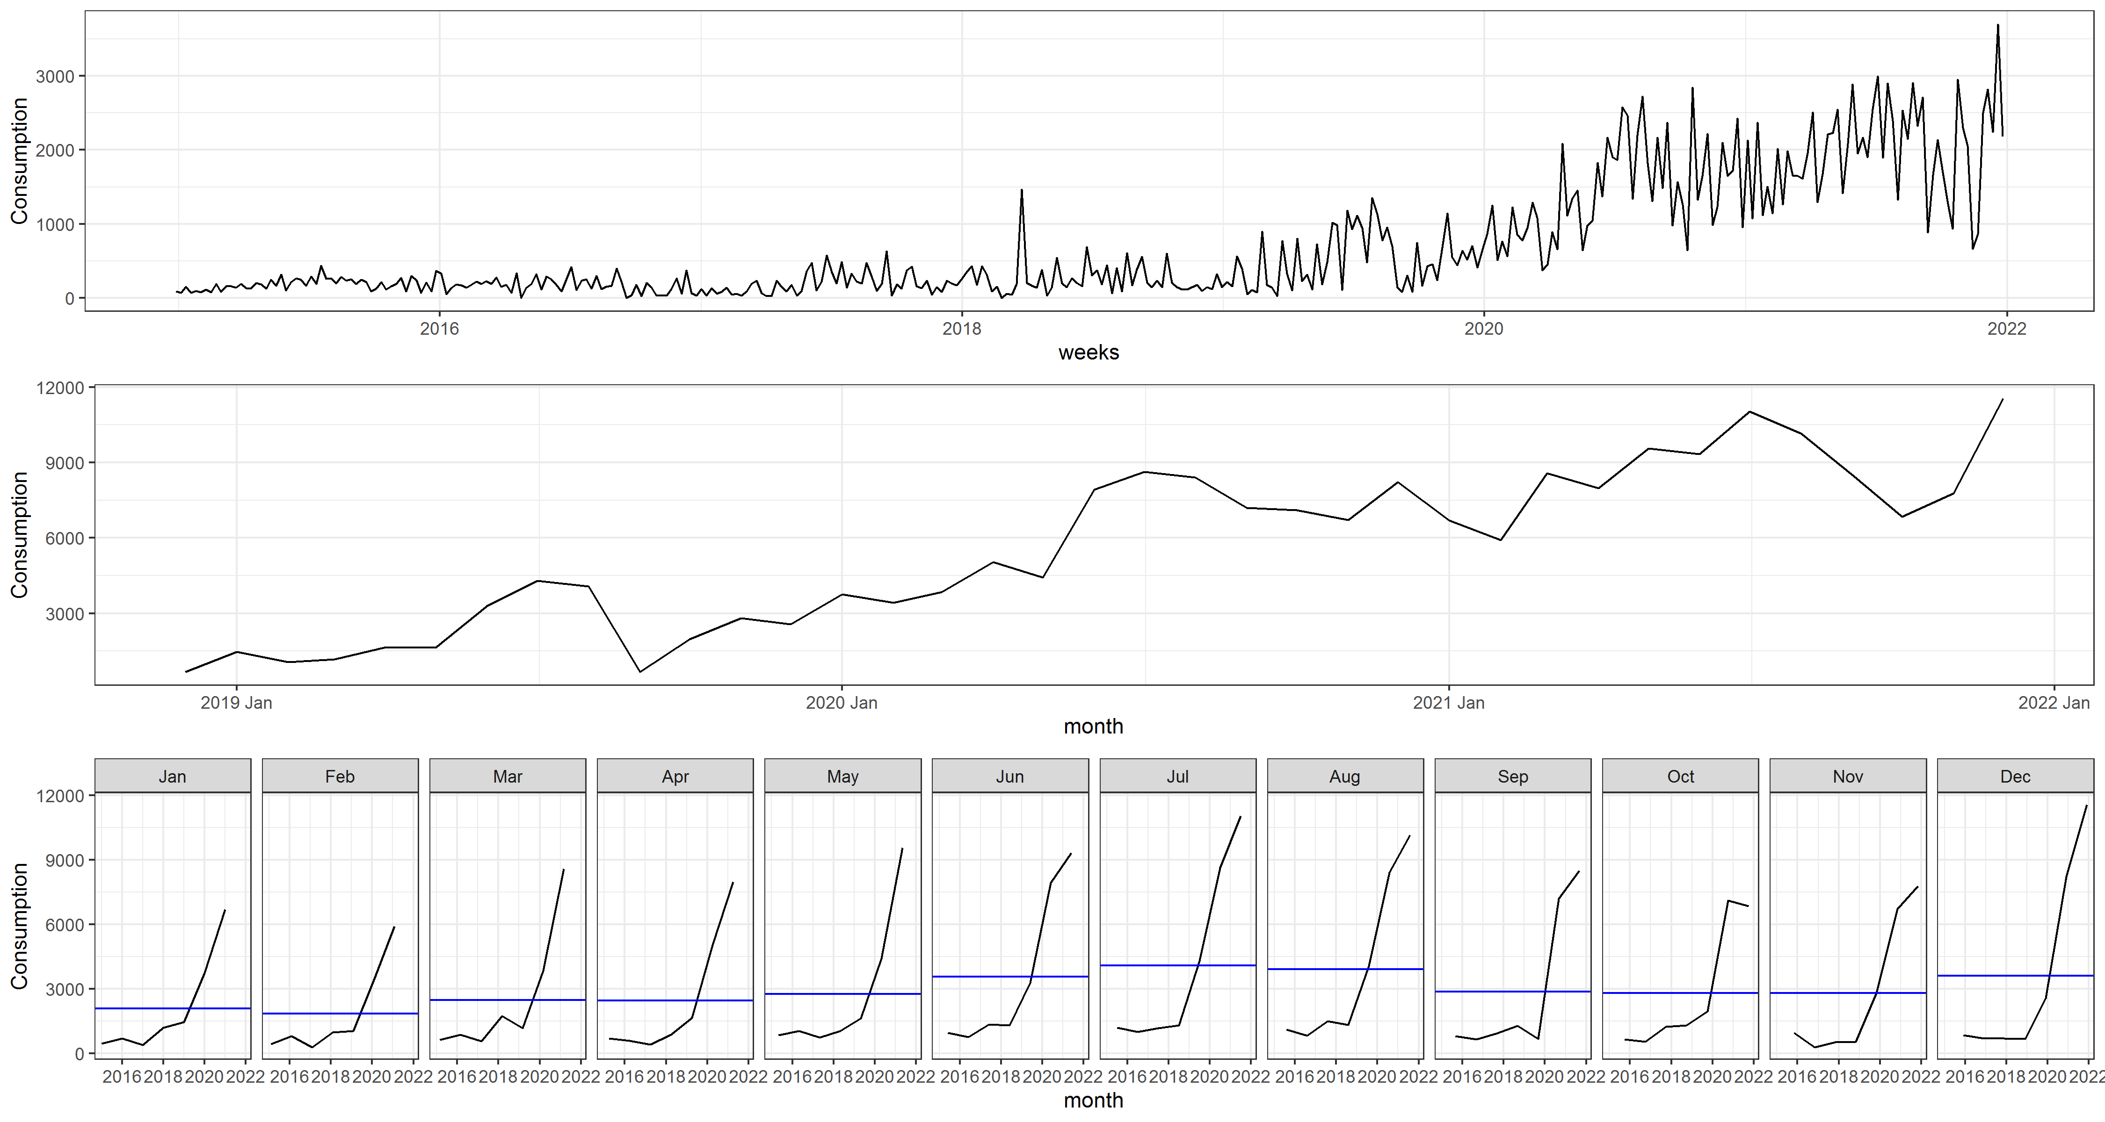
Slika 3. Uporedni prikaz različitih vremenskih agregacija podataka (prvi panel – nedeljni, drugi – mesečni, treći – potražnja i istorijski proseci po mesecima)

Slide 12
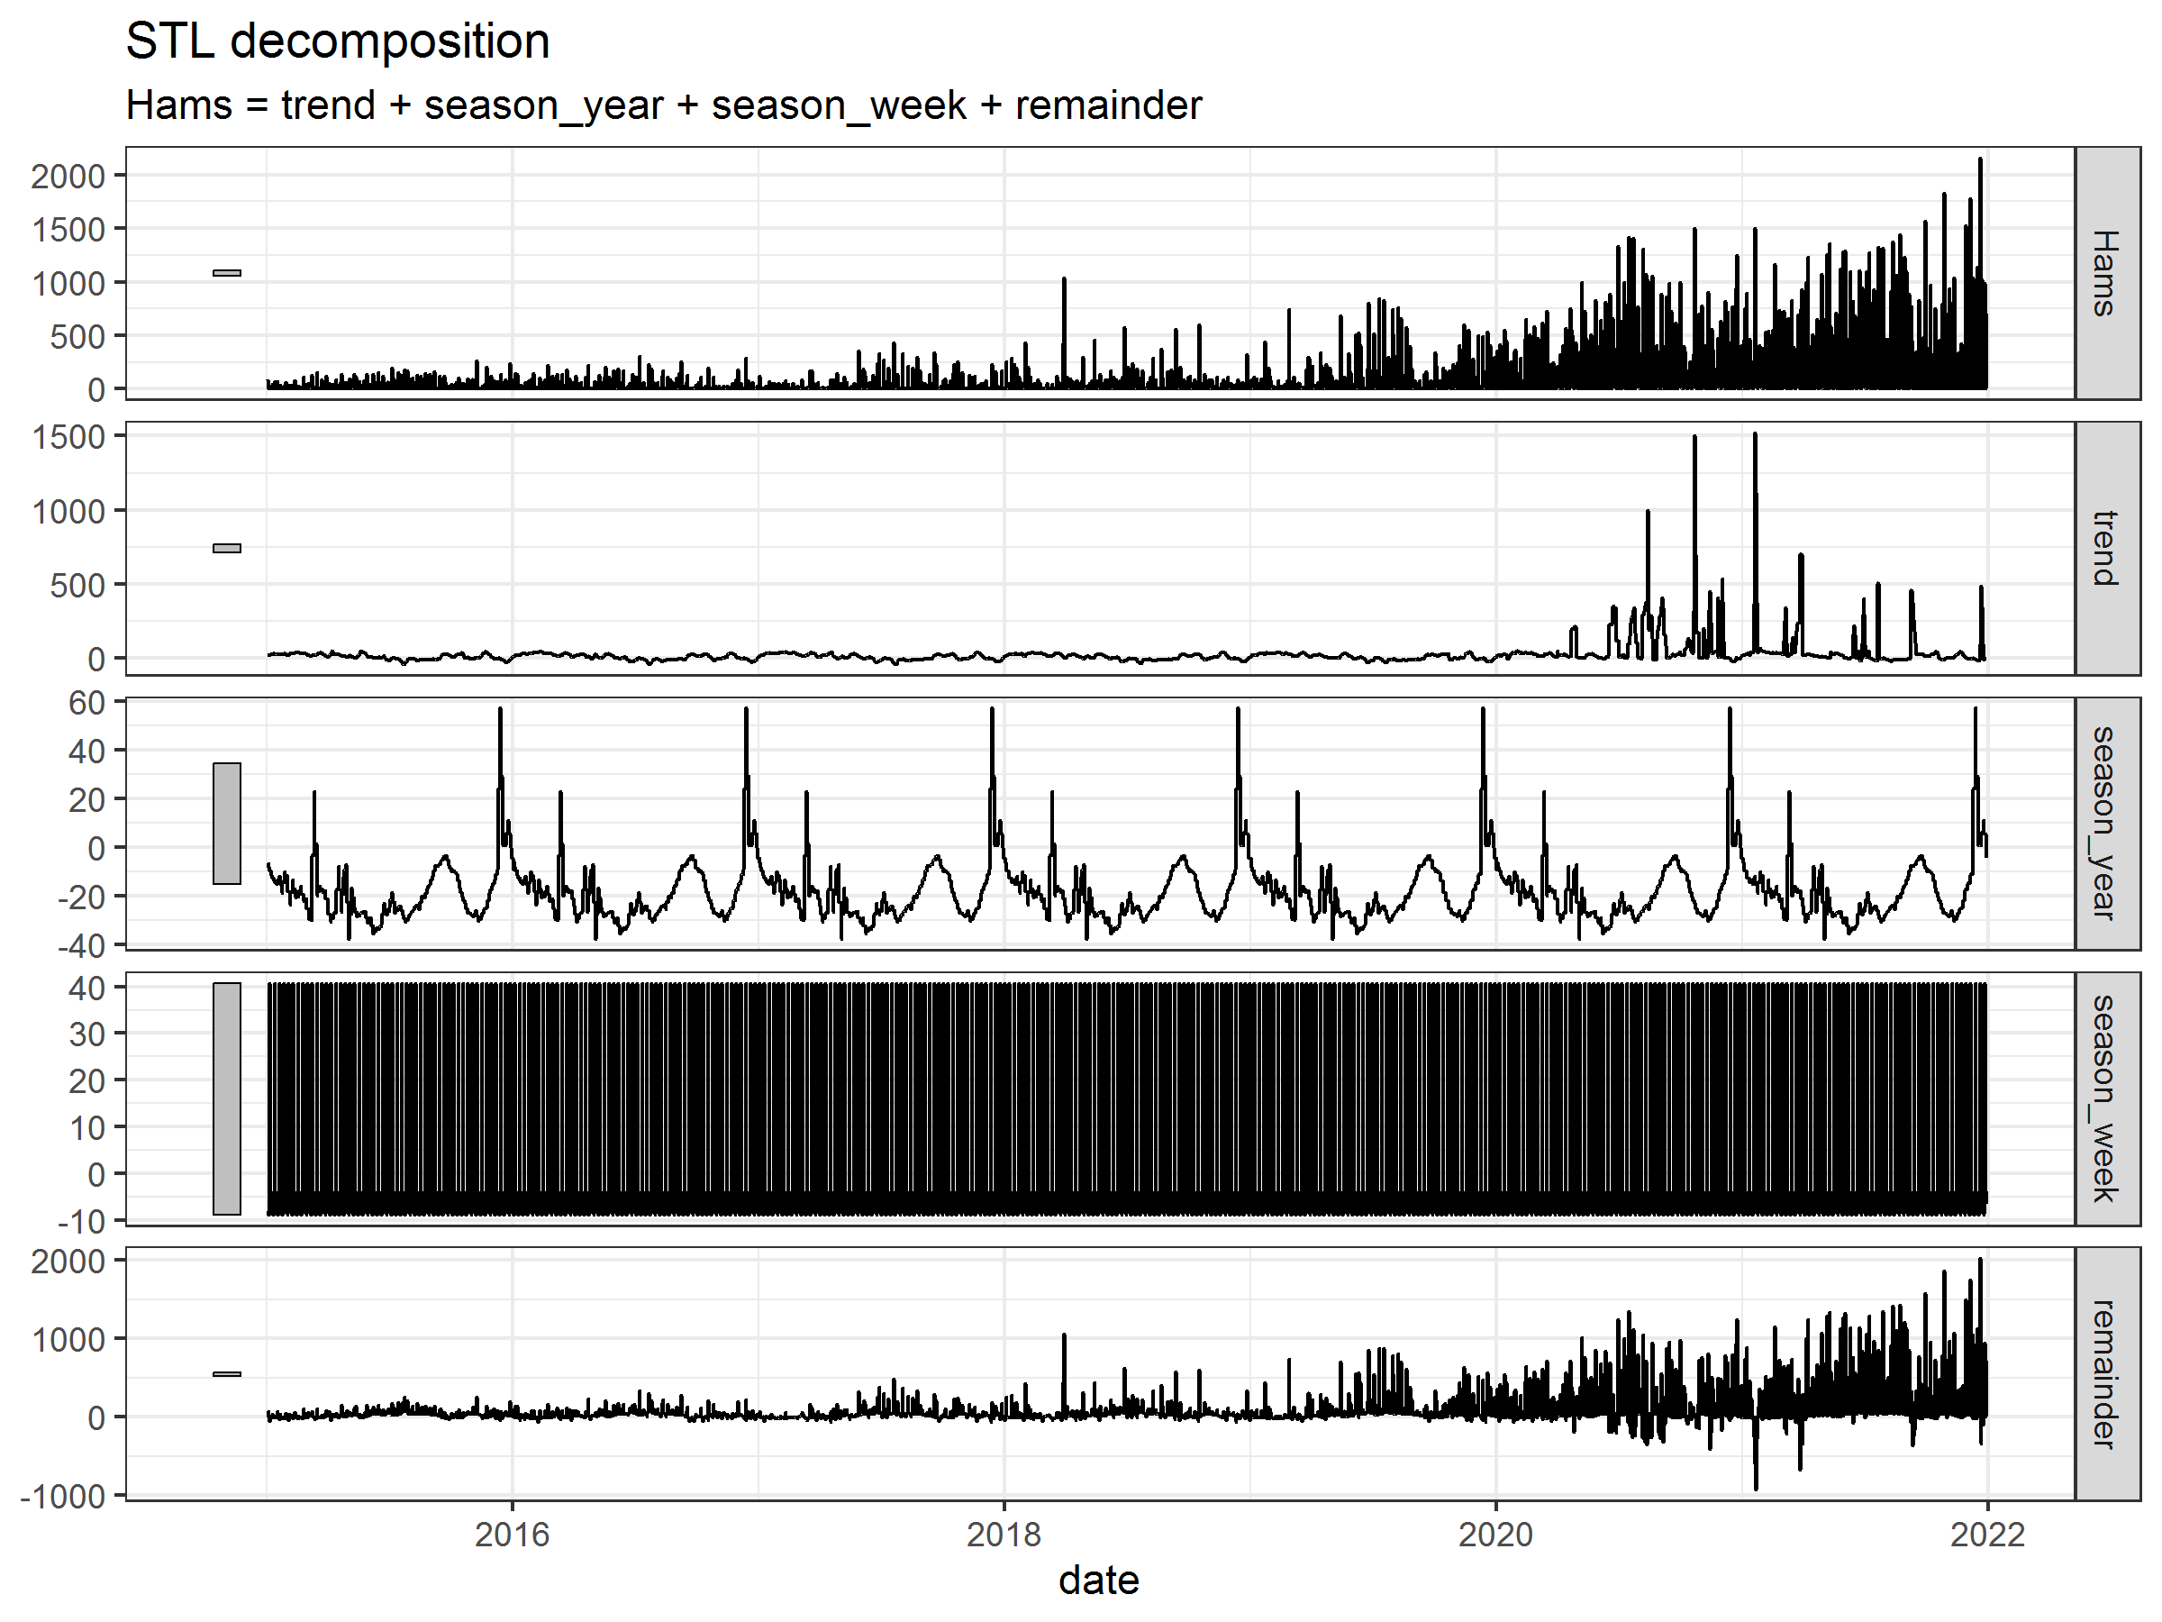

Slide 13

Training and testing data (cross-validation)
Training set 1: January 2015 – December 2017; test set 1: January 2018– December 2018
Training set 2: January 2015 – December 2018; test set 2: January 2019– December 2019
Training set 3: January 2015 – December 2019; test set 3: January 2020– December 2020
Training set 4: January 2015 – December 2020; test set 4: January 2021– December 2021
Training set 5: January 2015 – December 2021; test set 5: January 2022– December 2022
In order to compare the given models we have used the following forecasting metrics:
root mean scaled squared error (RMSSE)
mean absolute percentage error (MAPE) and
mean absolute scaled error (MASE) forecasting errors.
The metrics are presented in the Equation 5.
$RMSSE= \sqrt{\sum_{t=1}^{n}{q_{j}^{2}}}$;$MAPE= \frac{1}{N}\sum_{t=1}^{n}{\left[e_{t}\right]}$; $MASE= \sum_{t=1}^{n}{\left|q_{j}\right|}$; (5)
$e_{t}=y_{t}−{\hat{y}}_{t};$
$$q_{j}^{2}=\frac{e_{j}^{2}}{\frac{1}{T−m}\sum_{t=m+1}^{T}{{\left(y_{t}−y_{t−m}\right)}^{2}}};q_{j}=\frac{e_{j}}{\frac{1}{T−m}\sum_{t=2}^{T}{\left|y_{t}−y_{t−1}\right|}}$$
Where y_{t} represents the real outcome of the observed demand, ${\hat{y}}_{t}$ is the forcasted value, m is the number of seasonal periods, e_{j} is the j-th residual, $j∈\left\{1, 2, …n\right\}$.

Slide 14
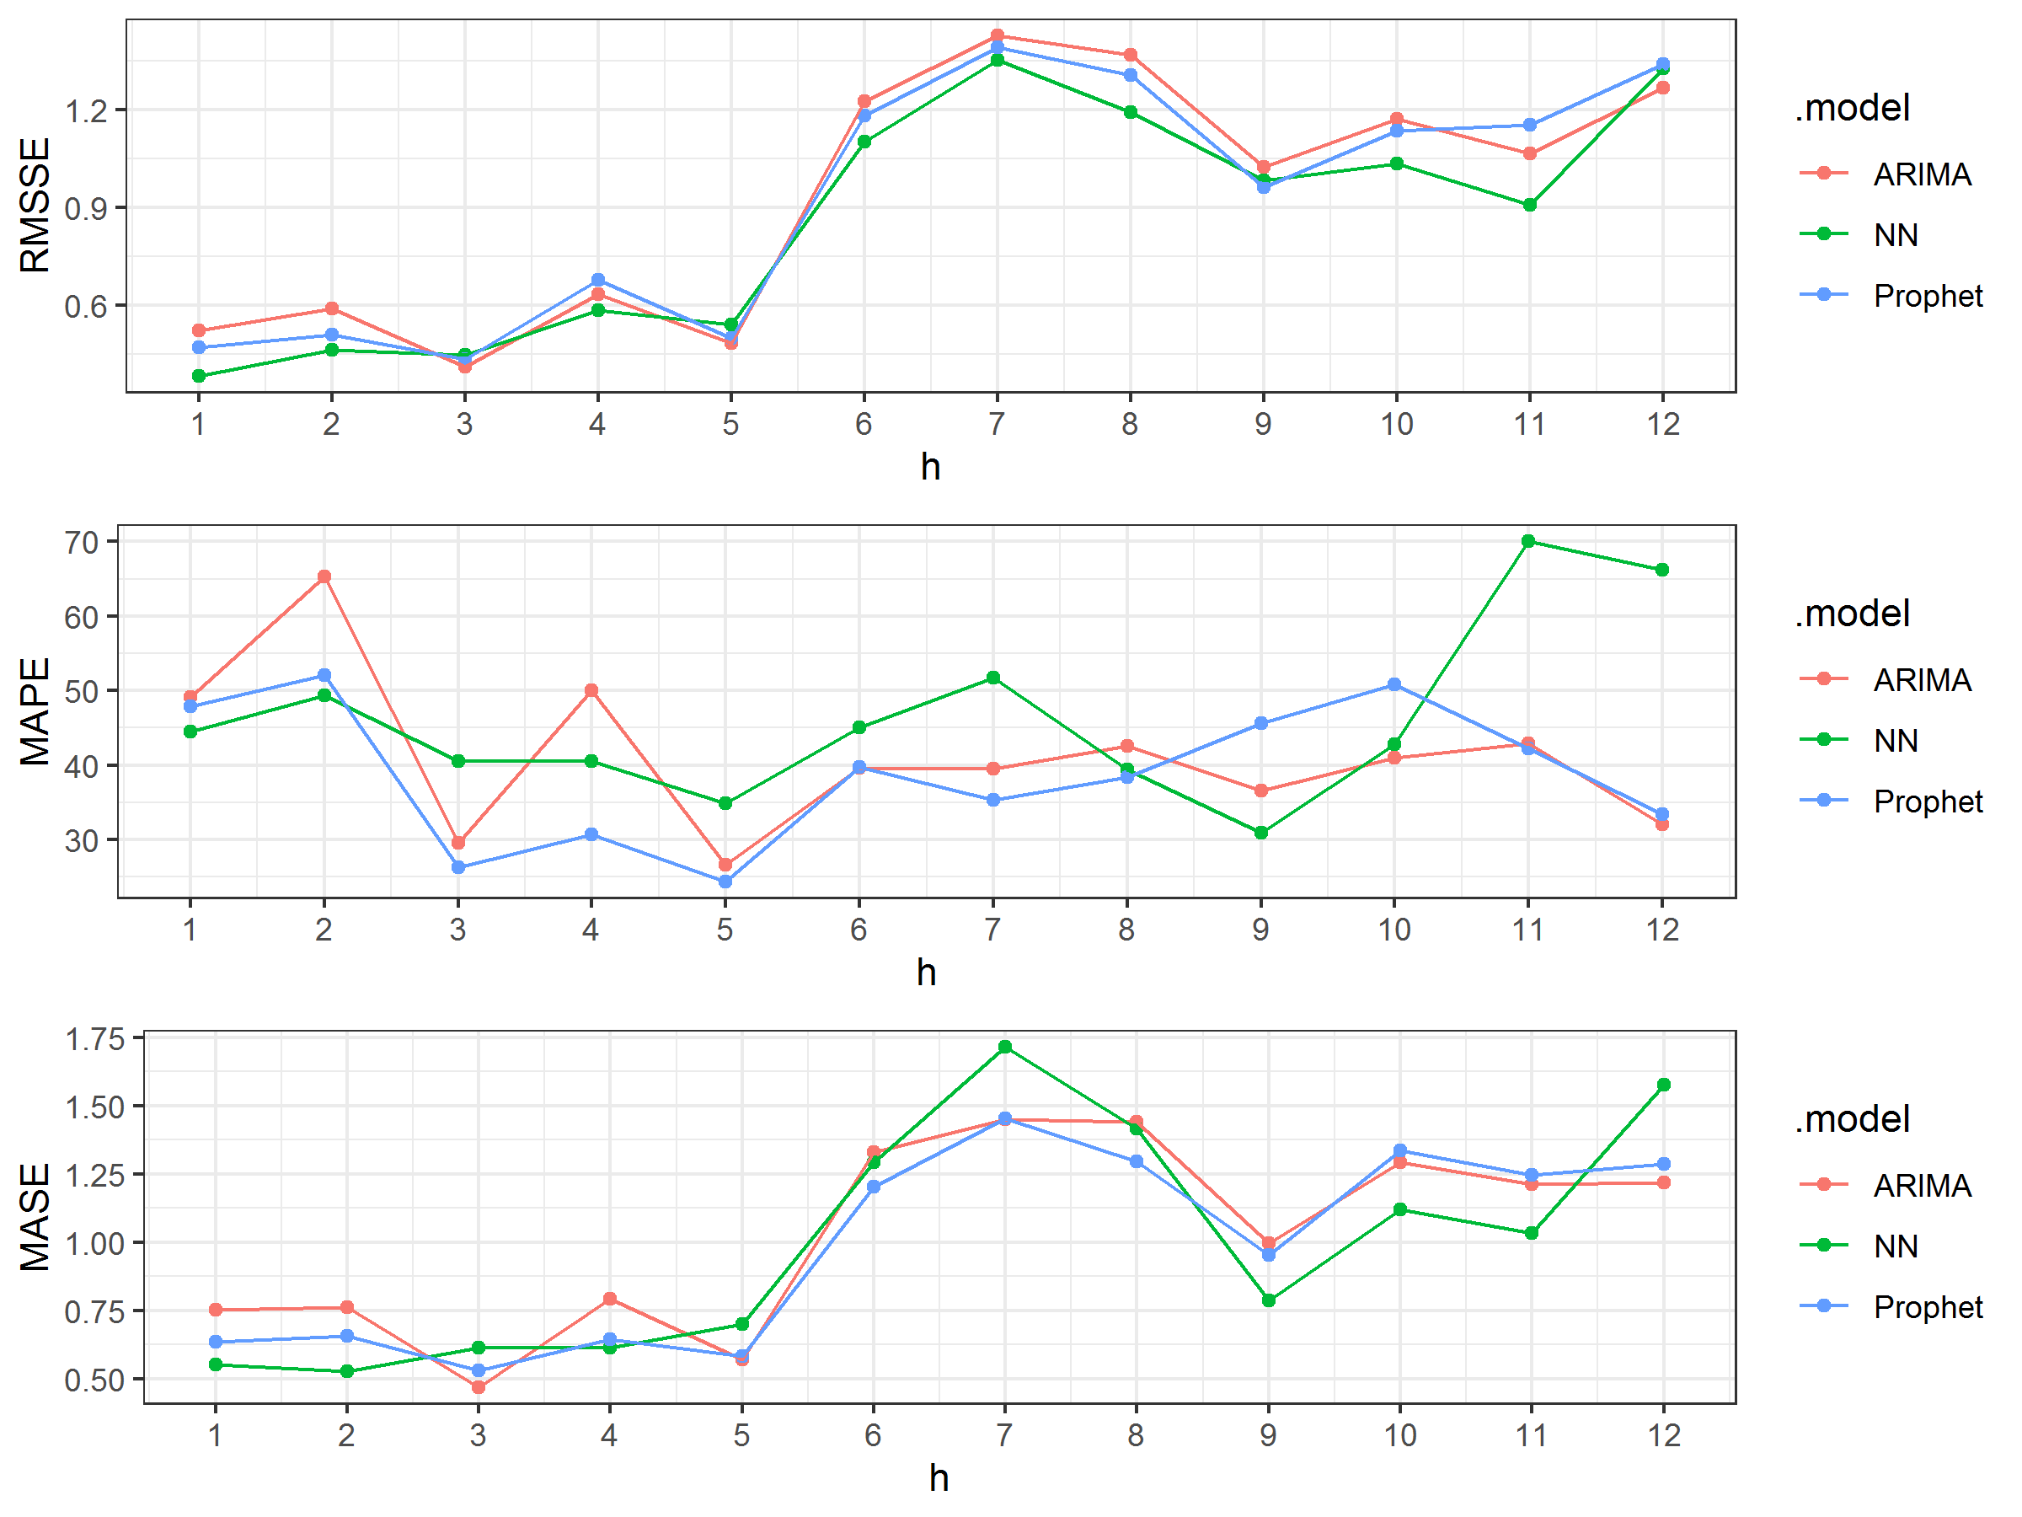
Slika 4. Performanse prediktivnih algoritama za prognozu sa h koraka unapred (prvi panel – RMSSE, drugi panel – MAPE, treći panel – MASE)

Slide 15
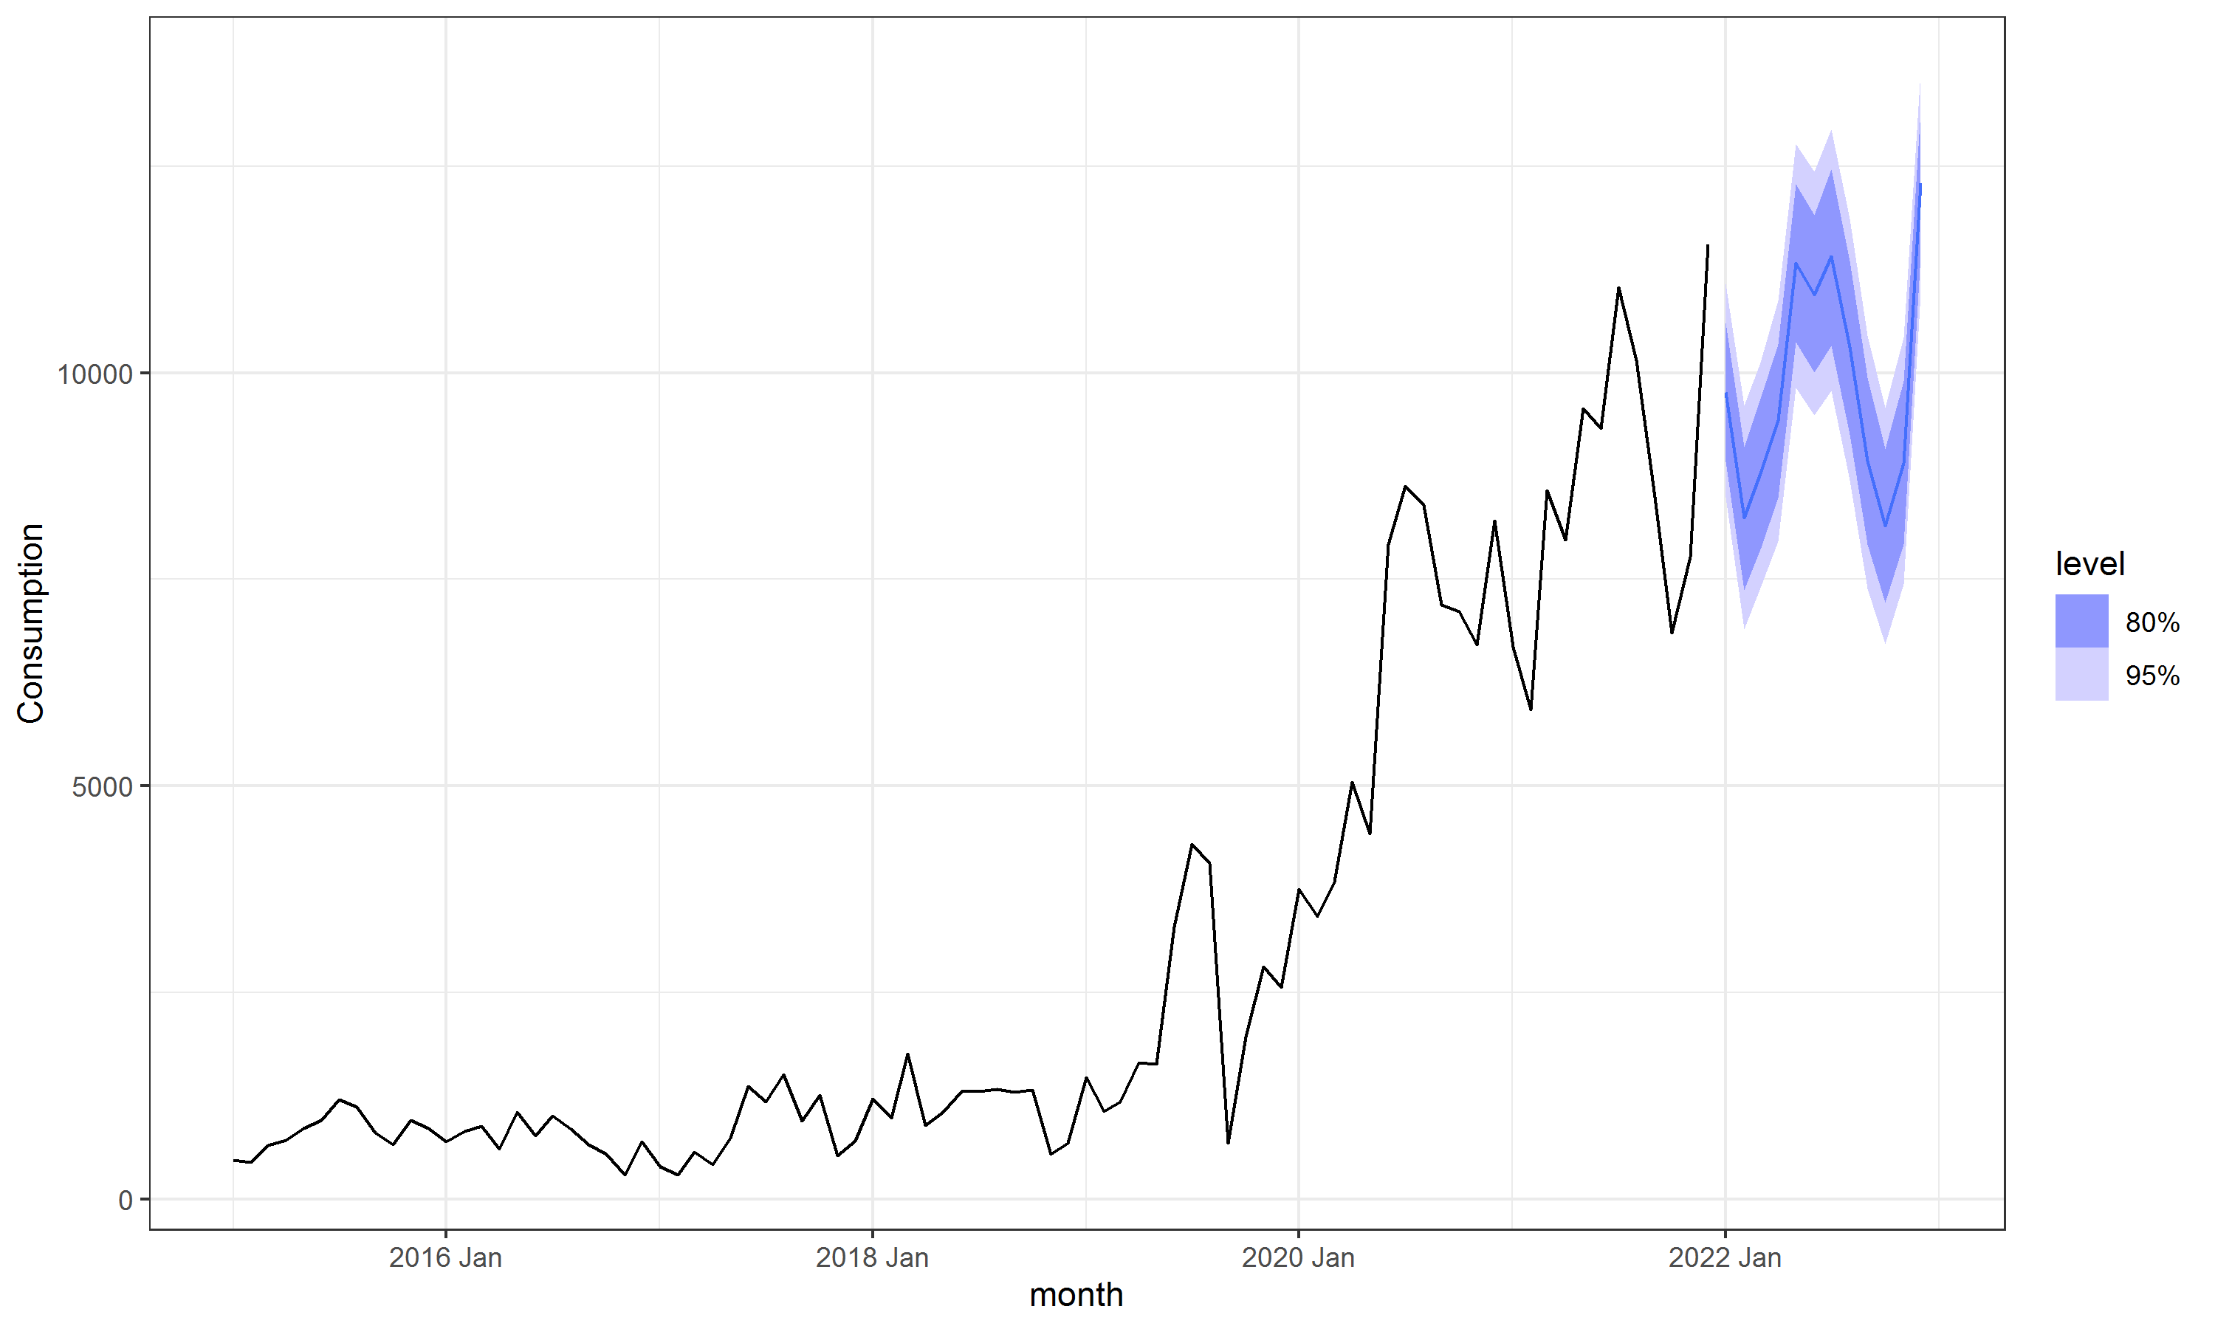
Tabela 1. Uporedni pregled različitih prediktivnih algoritama.
 | RMSSE | MAPE | MASE
NN | 0.840 | 41.9 | 0.970
Prophet | 1.07 | 38.8 | 1.11
ARIMA | 1.08 | 41.2 | 1.15
Slika 5. Prognoze NN modela za narednih 12 koraka, uz intervale poverenja od 80% i 95%, ukazuju na kontinuirani rast potražnje tokom cele 2023. godine.

Slide 16
ZAKLJUČAK
Nepredvidivost tržišnih uslova i potražnje kupaca za proizvodima predstavlja jedan od osnovnih izazova u optimizaciji lanaca snabdevanja (SC). Kada bi potražnja mogla biti sa sigurnošću predviđena, SC procesi bi se u suštini svodili na planiranje aktivnosti.Rezultati su pokazali značajan potencijal za trenutni i budući razvoj neuronskih mreža (NN) u kontekstu lanaca snabdevanja.NN model je nadmašio tradicionalno korišćene metode, kao što je ARIMA, koja se široko koristi za prognozu vremenskih serija, kao i Facebook-ov Prophet model, prepoznat kao jedna od najsavremenijih tehnika za prognozu.Ova superiorna performansa ističe sposobnost NN da uhvati složene obrasce u podacima o potražnji, koje konvencionalniji modeli mogu prevideti.Trenutno se NN model nalazi u fazi rigoroznog testiranja kako bi mogao davati pouzdane buduće prognoze. Takođe, razvijamo karakteristike (features) za NN model kako bi mogao da radi zajedno sa kontrolom inventara i generiše odluke o proizvodnji i naručivanju na osnovu željenog nivoa usluge i potražnje na tržištu.

Slide 17
Authors:
Dario Šebalj
Dejan Mirčetić
Michał Adamczak
Final version: June 2025

Slide 18
Hvala na pažnji

